Slide 1


AIFFEL DATATON
Data Analysis
Report
1조 조졌조
허지은 강동훈 이서영 장다연
San Francisco Crime
Classification

Slide 2


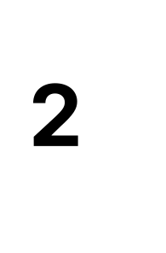
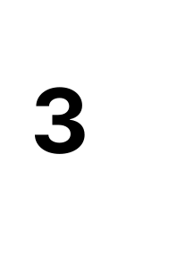
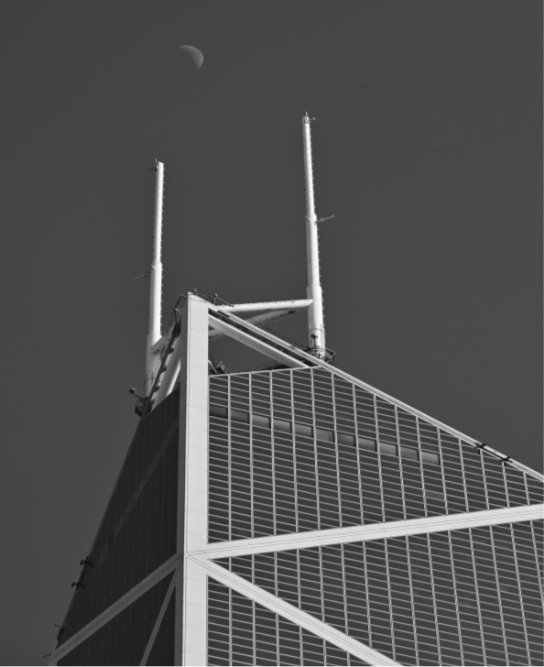
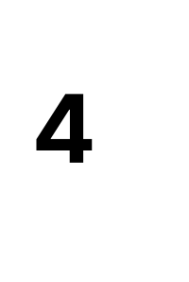
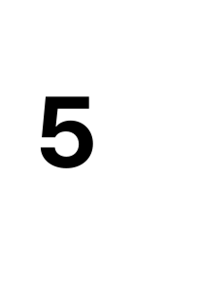
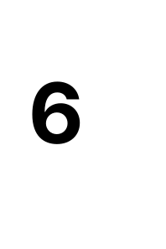

서론
전처리
EDA
분석주제 1
분석주제 2
회고
미해결 사건 분석 및 해결 대책 수립
발생률이 높은 범죄 분석과 시각화

Slide 3

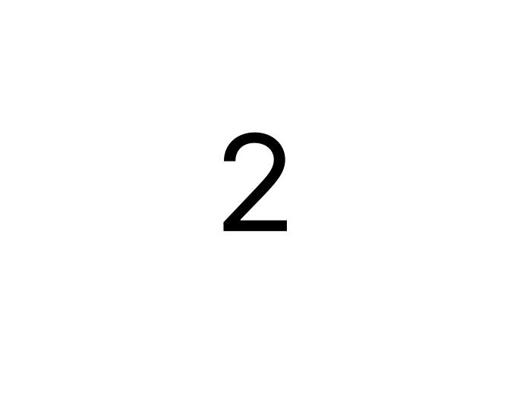
San Francisco Crime data ;
San Francisco Crime data 설명
info
센프란시스코는 범죄율이 높은 지역에 속함
센프란시스코의 모든 지역에서 2003년부터 2015년까지 약 12년간의 범죄 보고서를 제공
Dates: 범죄 발생 시간
Category: 범죄 카테고리
type(new_category) : 범죄 카테고리를 큰 범쥐로 분류
Descript: 해당 사건에 대한 설명
DayOfWeek: 사건이 발생한 요일
PdDistrict: 관할 경찰서
Resolution: 해결 방법
Address: 범죄 장소
X: 위도
Y: 경도
colum

Slide 4


서론 ; San Francisco Crime data를 선택한 이유
1. 새로운 성격의 데이터
2. 사회적 이슈
3. 배운 내용 활용
접해보지 못한 성격의 데이터
다양한 관점으로 접근할 수 있을 것 같아 흥미
샌프란시스코 주요 사건, 뉴스 기사 등을 보고 사회적 이슈를 다뤄보고자함.
데이터가 시간 정보, 위도 및 경도 정보를 포함하고 있어 배운 내용을 적극적으로 활용하고자 함.

Slide 5
전처리
칼럼
전처리 내용
전처리 목적
전처리 결과
각 항목별 데이터를 집계하고
값을 확인하기 위해 수행합니다.
date_year: 년도
date_month: 월
date_hour: 시간
Dates
연, 월, 시간을 추출합니다.
전체 데이터의 개수가 충분하기 때문에, 구체적인 내용 파악이 힘든 기타 범죄 항목을 분석에서 제외합니다.
Category
Category가 OTHER OFFENSES인 데이터 행을 삭제합니다.
해당 데이터를 삭제합니다.
Category 의 범주가 39개로 너무 많고, LARCENY/THEFT, VEHICLE THEFT 등 더 큰 범주로 묶을 수 있는 항목이 있어 분석의 편의를 위해 범주를 축소합니다.
Property Crimes, Personal Crimes, Financial Crimes 등 10개 범주로 새롭게 구분하고, 상세 범주를 확인할 수 있도록 전처리 이전 컬럼도 유지합니다.
Type
Category의 항목을 더 큰 단위의 범주로 재분류해 새로운 컬럼을 생성합니다.

Slide 6

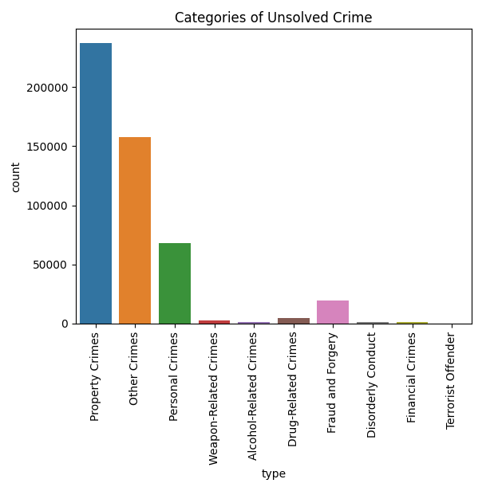
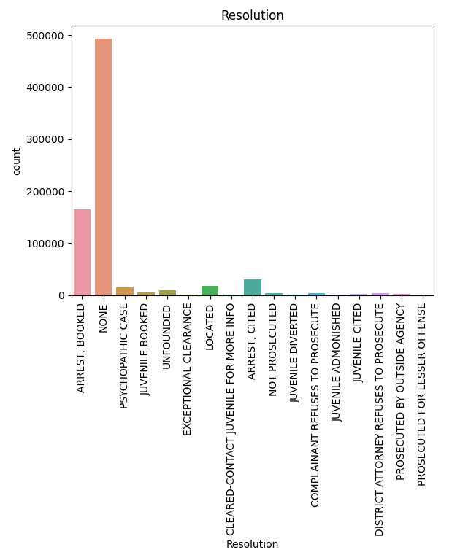
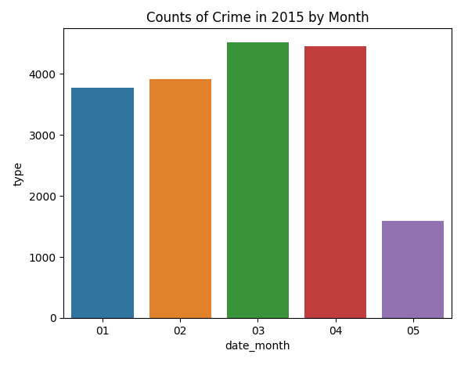
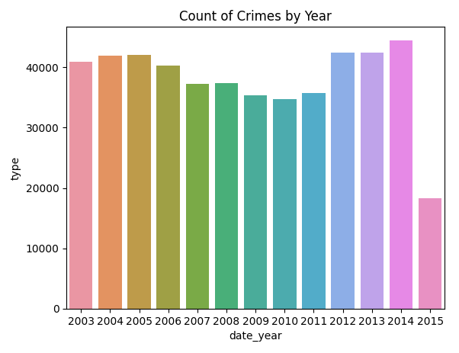
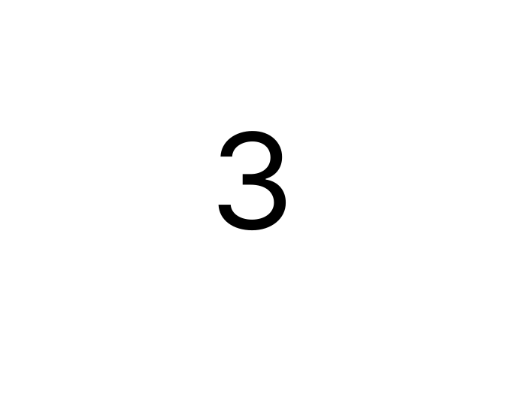
EDA
분석주제 1
분석방향
4 . 2015년 데이터 분포
1 . 사건 해결 여부
2 . 미해결 사건의 범죄 유형
3 . 연도별 미해결 사건 추이
미해결 사건 중 위와 같이 상위 4개 유형 범죄의 발생 수가 상대적으로 높으므로 이를 감소시키는 게 중요합니다.
미해결된 사건(NONE)이 다른 사건 현황 대비 압도적으로 많으므로, 이에 대해 집중적으로 분석할 필요가 있습니다.
2015년 중간에 데이터 수집이 중단되었을 가능성이 있어, 이를 확인해야 합니다.
2015년 5월 일부만 포함된 데이터임을 알 수 있습니다.

Slide 7
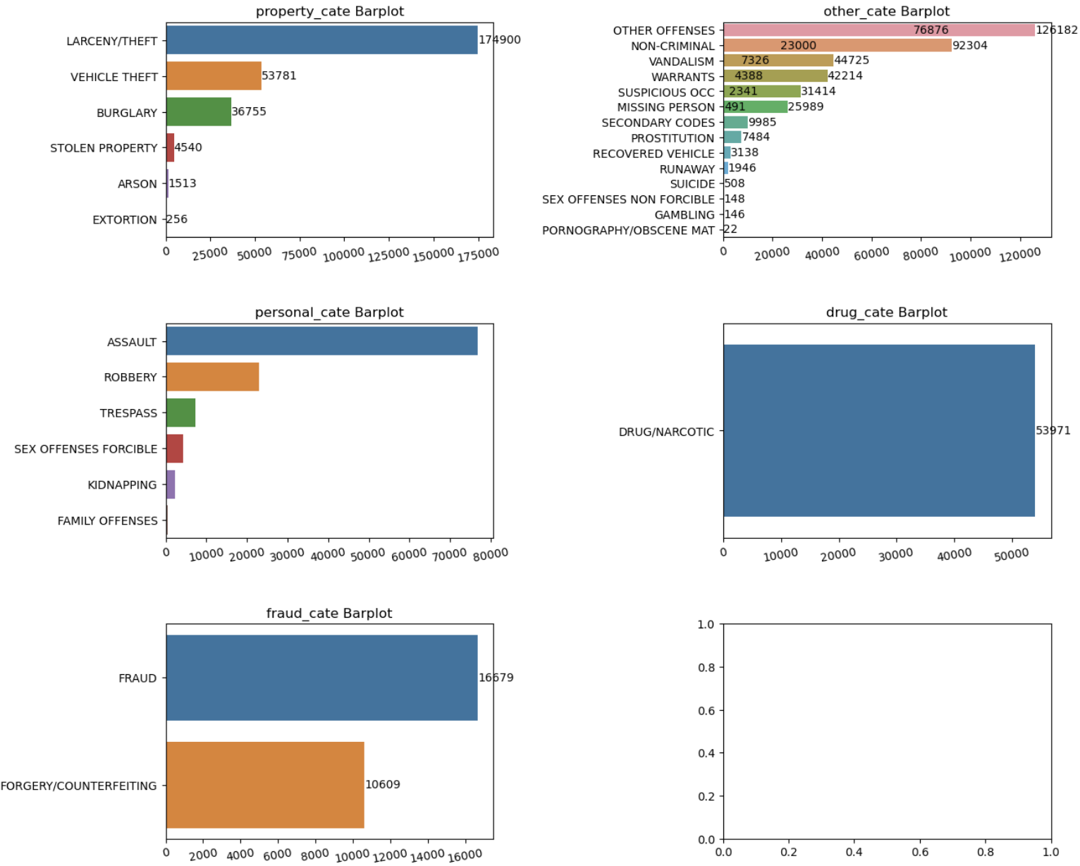
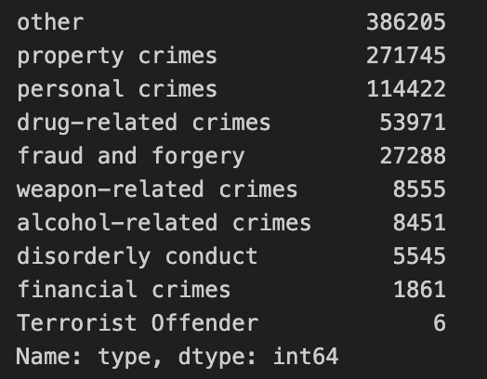
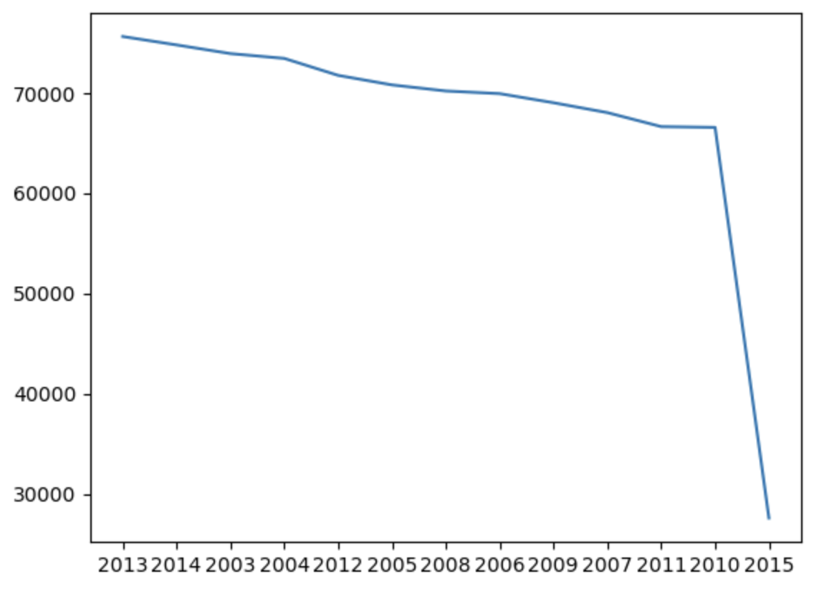
EDA
분석주제 2
분석방향
3. top5 범죄 카테고리 세부사항 확인
1 . 연도별 범죄건수 확인
2 . 유형별 범죄건수 확인
범죄 데이터가 가장 많은 상위 다섯 개 범죄 대분류 카테고리 파악 후, subplot을 이용해 세부 범죄 카테고리를 시각화합니다.
각 연도별로 확인된 범죄의 개수를 살펴보고, 이를 시각화해서 표현합니다. 2015년 데이터 개수가 급격히 줄어듦을 확인할 수 있습니다.
샌프란시스코에서 유형별로 나누었던 사건들의 비중을 가장 많이 차지하는 유형을 확인합니다.

Slide 8
분석주제 – 1 ; 미해결 사건 분석 및 해결 대책 수립
가설 설정 · 분석 목표
분석 과정
미해결 사건 위치 시각화
이상치 처리
데이터 밀도 시각화
구간화 후 데이터 비율 확인
5. 해당 지역의 관할구역 확인
6. 관할 구역별 미해결 사건 시각화
7. 미해결 사건이 많은 곳 / 적은 곳 분석
8. 미해결 사건이 많은 구역
9. 전체 사건 중 미해결 사건의 비율
10. 특정 지역 지도에 표시
11. 클러스터링으로 범죄 취약 지역 선정
가설 설정
범죄 취약 지역, 방범 시설 미흡 등의 원인으로 인해 미해결 사건의 비율이 상대적으로 높은 지역이 존재할 것이다.
분석 목표
미해결 사건이 상대적으로 높은 이유를 지역적 특성과 연관 지어 분석하고, 이에 대한 대책을 수립한다.
4

Slide 9
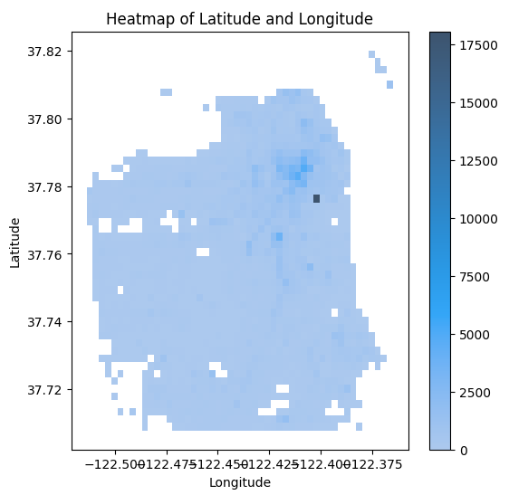
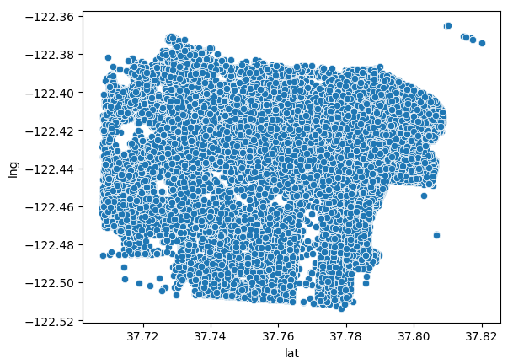
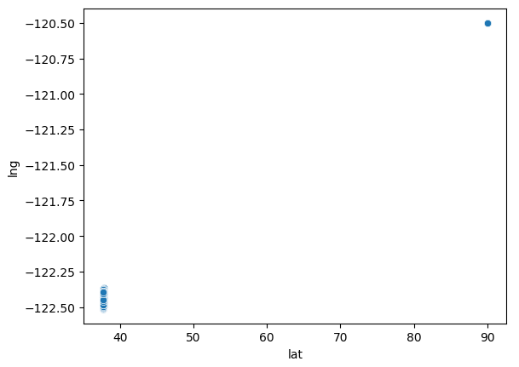
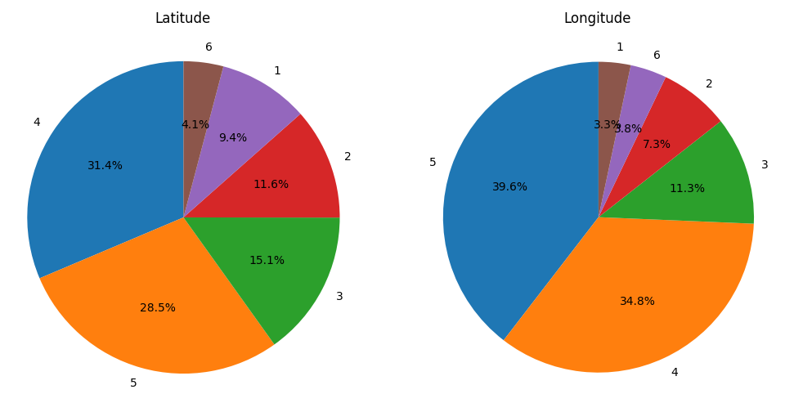
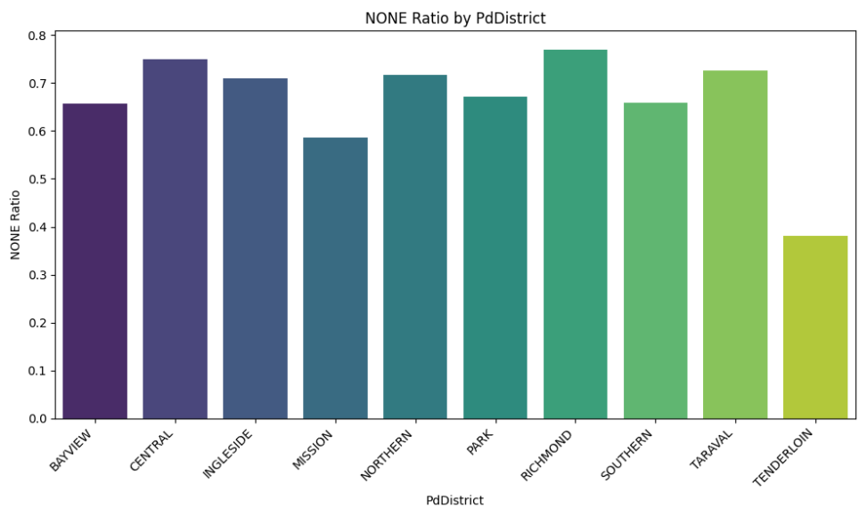
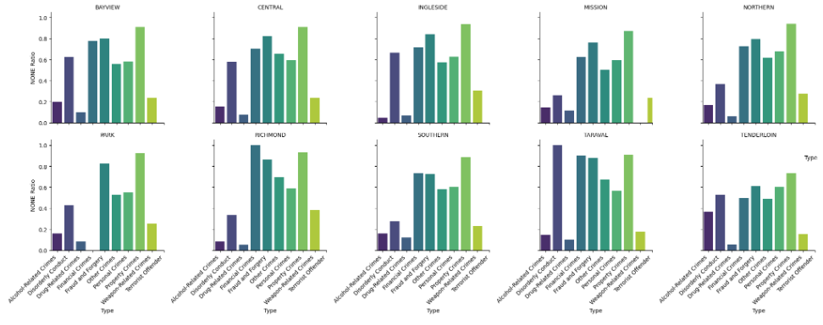
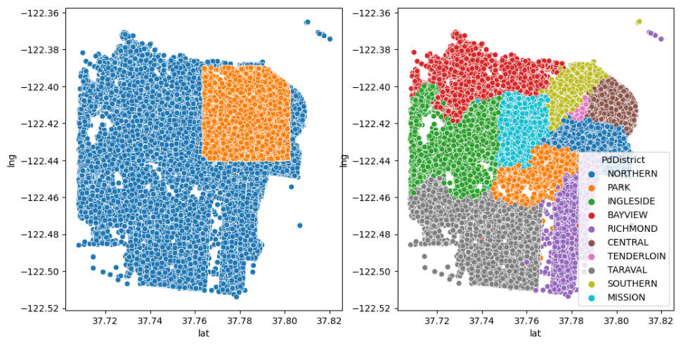
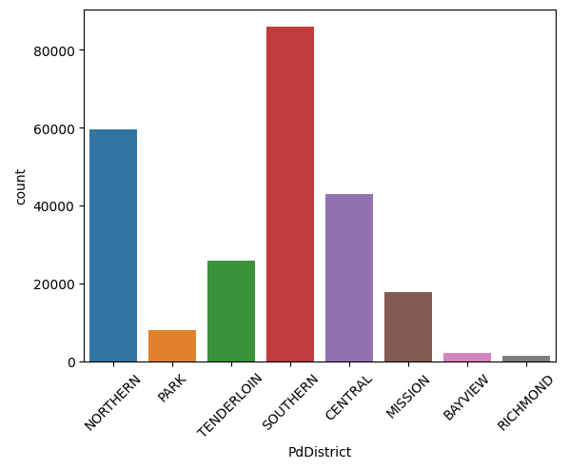

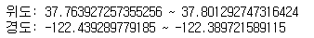
분석주제 – 1 ; 미해결 사건 분석 및 해결 대책 수립
4
7
5
2
6
3
1
미해결 사건 위치 시각화
구간화 후 데이터 비율 확인
미해결 사건이 많은 곳과 적은 곳 분석
해당 지역의 관할 구역 확인
이상치 제거
관할 구역별 미해결 사건 시각화
데이터 밀도 시각화
위의 지역 범위에서 미해결 사건의 비율이 전체 지역의 약 60~75%를 차지하고 있었습니다.
해당 지역에서 미해결 사건의 비율이 현저히 높은 원인을 찾고 대책을 수립해야 합니다.
또한, 위에서 특정한 지역의 해당 지역 관할 경찰서와 미해결 사건 사이에 상관관계가 있는지 추가로 파악해 봅니다.
데이터 분포를 제대로 파악하기 위해 위도가 50 이상, 경도가 -122 이상인 데이터는 삭제합니다.
이상치를 제거하고 나니 데이터 분포는 확인할 수 있지만, 데이터 수가 너무 많아 범죄가 어느 지역에 얼마나 밀집되었는지 scatterplot으로 파악이 어렵습니다.
다른 지역에 비해 thenderlion 지역의 사건 미해결율이 현저히 낮았으며, richmond지역의 검거율이 제일 낮았습니다.
해당 데이터를 시각화한 자료만으로는 관할 지역별로 어떤 관할이 미해결 사건이 많은 지 한눈에 파악하기 어렵습니다.
전체 10개의 관할 경찰서 중 8개가 추출되었고, 위의 그래프와 같이 특정 관할 구역에서 미해결 사건의 수가 많이 집계되었습니다.
이상치로 인해 시각화가 제대로 이뤄지지 않아
이상치를 제거하고 다시 수행합니다.
미해결 사건이 밀집된 특정 위도, 경도를 도출할 수 있게 되었습니다.
이제 위도, 경도를 구간화하여 구간별 미해결 사건의 비율을 비교합니다.
4

Slide 10
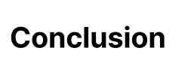
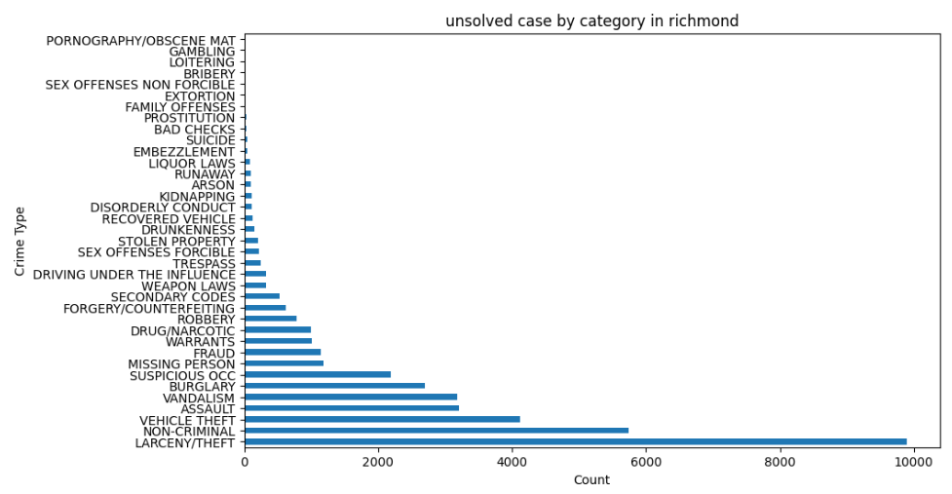
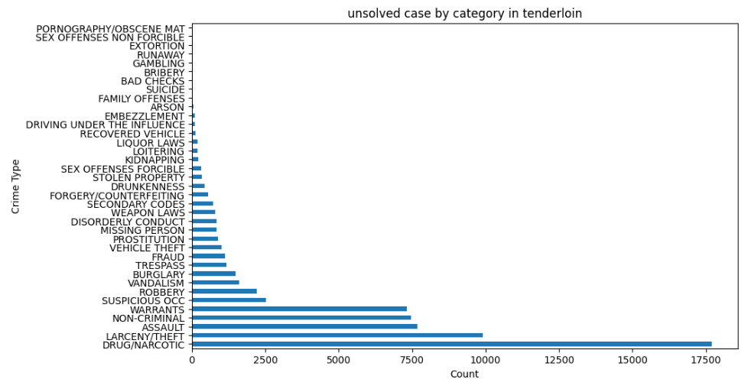
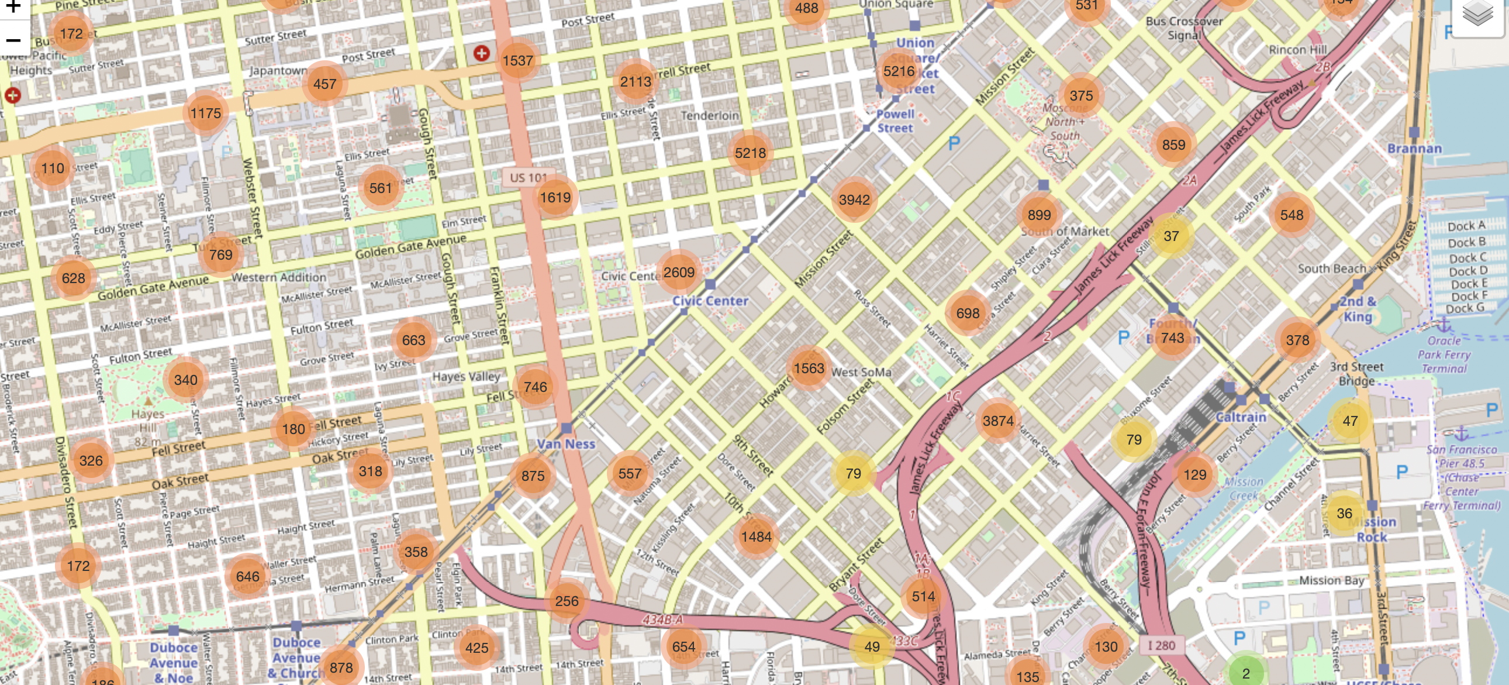
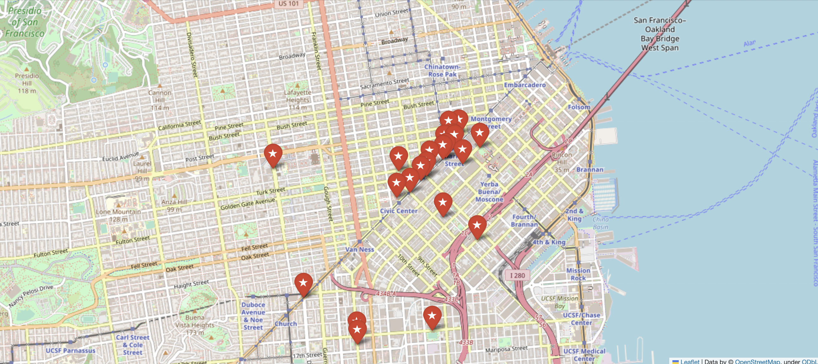
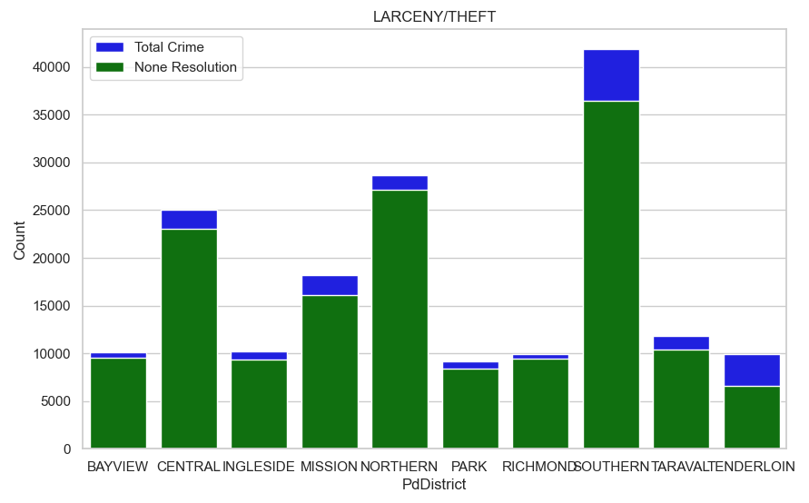
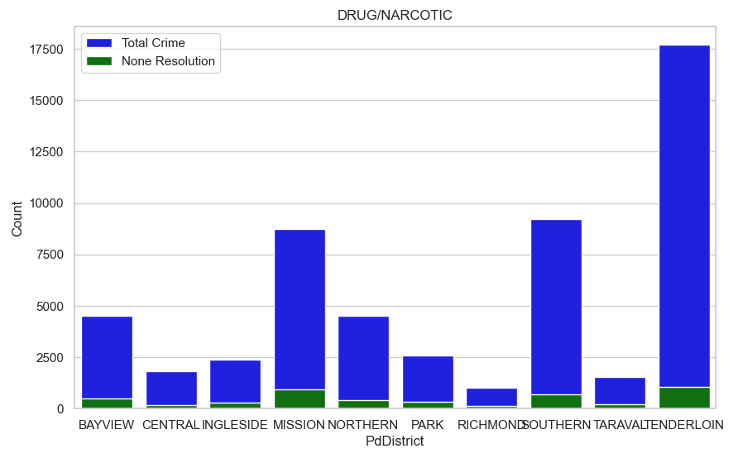
분석주제 – 1 ; 미해결 사건 분석 및 해결 대책 수립
8
10
9
11
8
미해결 사건이 많은 구역 - RICHMOND
전체 사건 중 미해결 사건이 많은 비율
특정 지역을 지도에 표시
클러스터링으로 범죄 취약 지역 선정
미해결 사건이 많은 구역 - THENDERLION
전반적으로 모든 관할 구역에서 마약사건은 해결율은 높게 나타나지만, 절도 사건은 해결율이 높지 않습니다. 그 이유를 생각해 보았을 때, 단순 도난 사건 시 경찰 인력 배치에 소극적인 건 아닌지 생각해보게 되었습니다.
사건의 발생율을 낮추고 해결율을 높이기 위한 방법을 추론하기 위하여, 해당 사건이 가장 많이 발생하는 지역을 확인하여서 범죄 지역에 대한 순찰을 강화해야 합니다.
그러나 데이터의 분량이 너무 많으며, 지역 또한 넓어 가장 사건이 많이 발생하는 위경도의 구역에서 분석을 진행합니다.
마커로 표시된 위치는 사건 미해결율이 높아 범죄에 취약하다고 판단했습니다.
따라서, 해당 지역에서 발생한 사건의 해결율을 높이기 위한 인력 보충 혹은 제도 정비가 필요합니다.
미해결 사건이 많은 richmond의 category별 case를 보았을 때 절도사건이 가장 많았으며,
미해결 사건이 적은 tenderloin의 category별 case를 보았을 때 마약사건이 가장 많았습니다.
해당 사진은 DBSCAN을 통해서 사건이 일어난 위경도의 값들을 군집화하고, 해당 클러스터에 중앙값들을 기준으로 순찰을 할 위치를 마커로 표시하기 위해서 사용했습니다.
약물/ 마약 범죄의 미해결 사건 비율이 높은 지역으로, 이전부터 샌프란시스코에서 우범 지역으로 잘 알려진 곳이기도 합니다.
4

Slide 11
분석주제 – 2 ; 발생률이 높은 범죄 분석과 시각화
가설 설정 · 분석 목표
분석 과정
전체 데이터의 절도 범죄 추이 파악
절도 범죄와 높은 상관성 가진 범죄군 top2 추출
범죄군 별 세부 범죄 항목 시각화
범죄 항목 별 위도/ 경도 분포 시각화
5. 밀집 지역 클러스터링
6. 범죄 요일별 시계열 분석
7. 범죄 시간별 시계열 분석
8. 밀집 지역 인프라 비교
9. 결론 수립
가설 설정
샌프란시스코에서 발생률이 높은 절도 범죄는 연관된 다른 범죄와 비슷한 장소와 시간대에 일어날 것이다.
분석 목표
절도 사건의 특성을 분석하고 연관성이 높은 범죄 카테고리를 분류한 뒤, 해당 범죄 카테고리들과 함께 공간별 / 시간별 데이터를 추출해 분석한다.
5

Slide 12
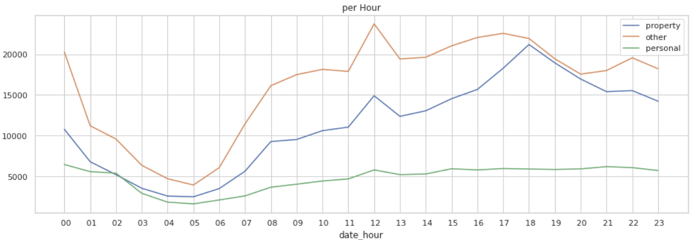
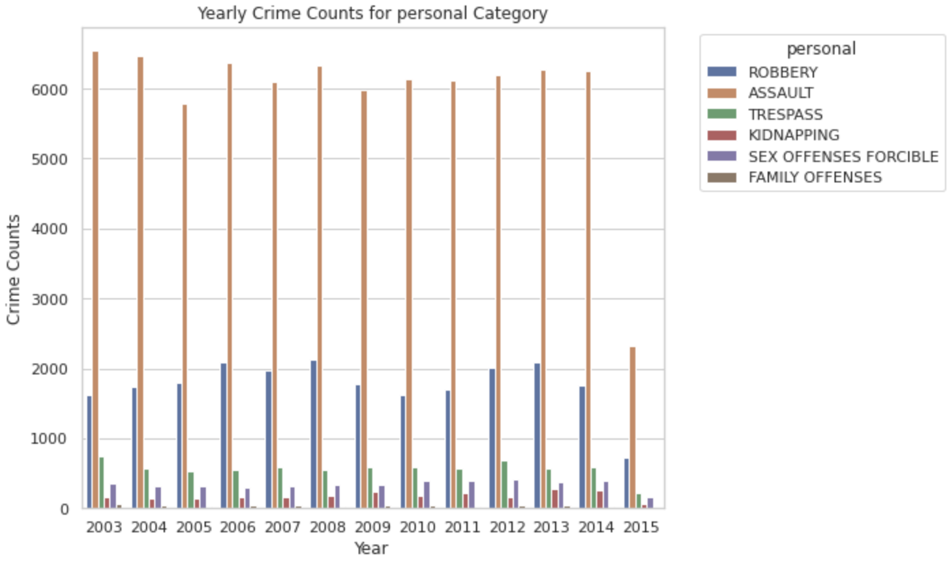
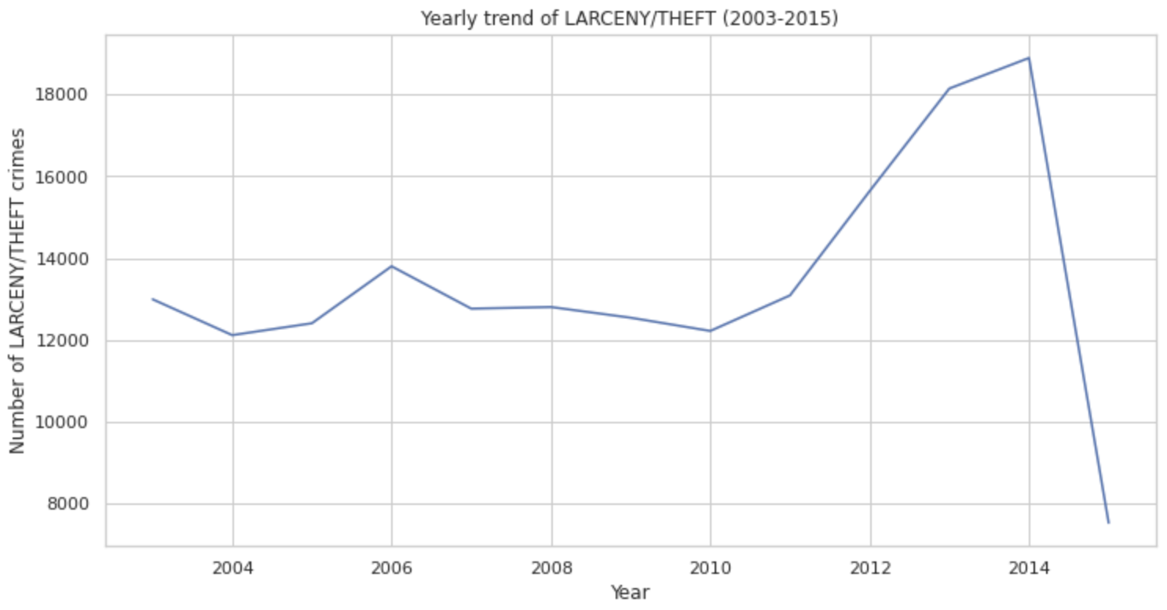
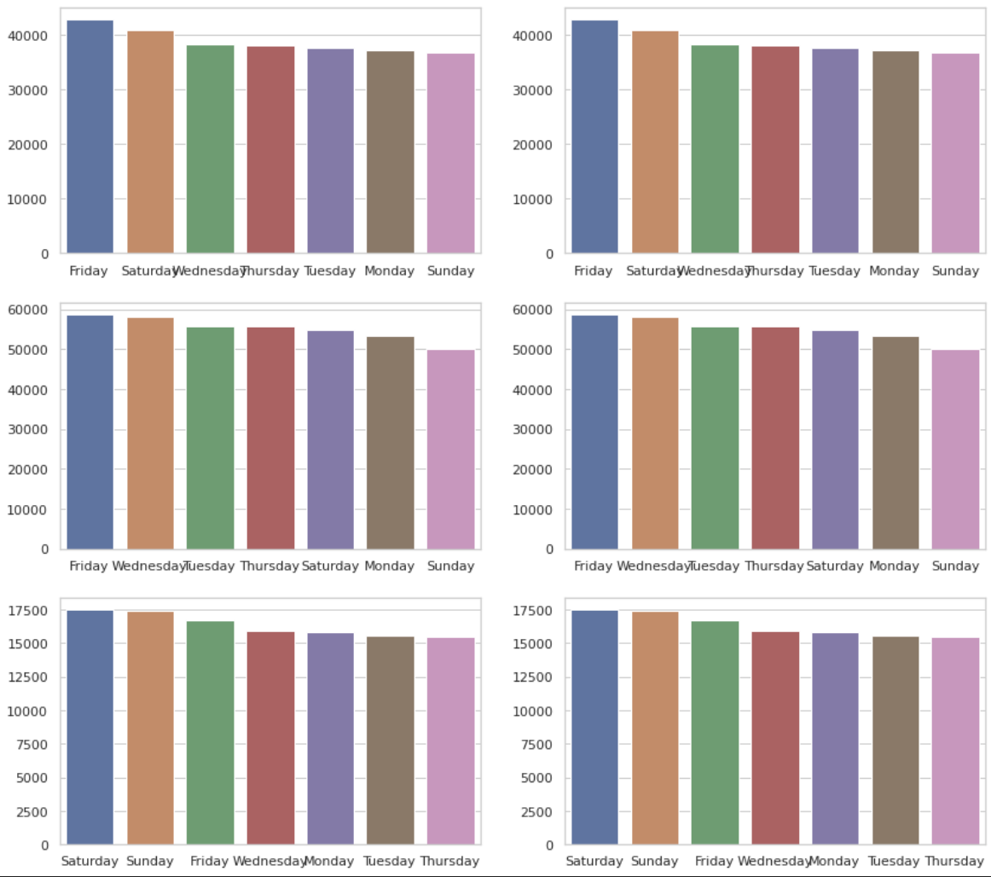
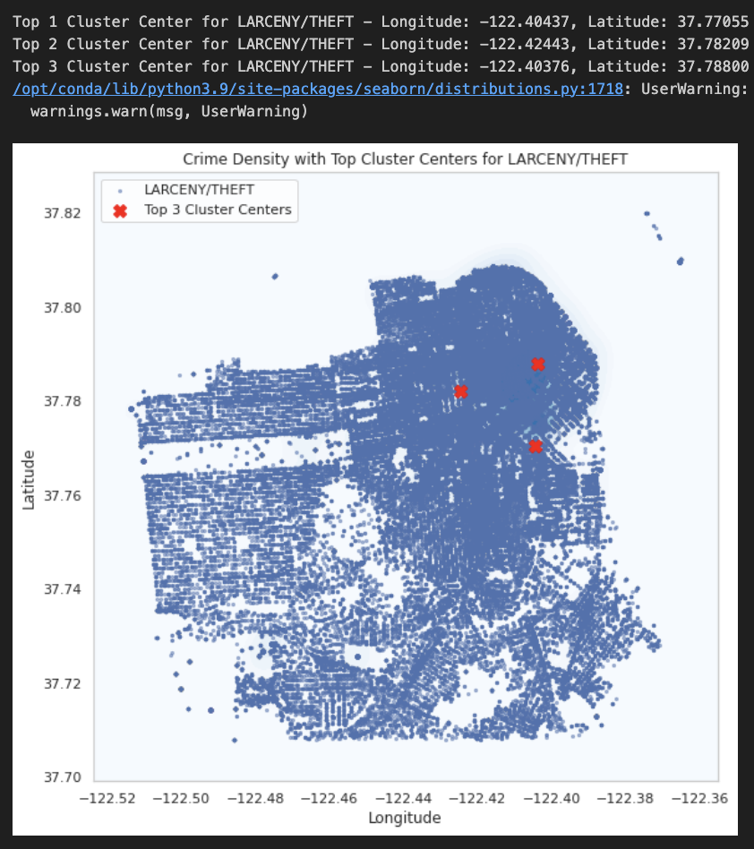
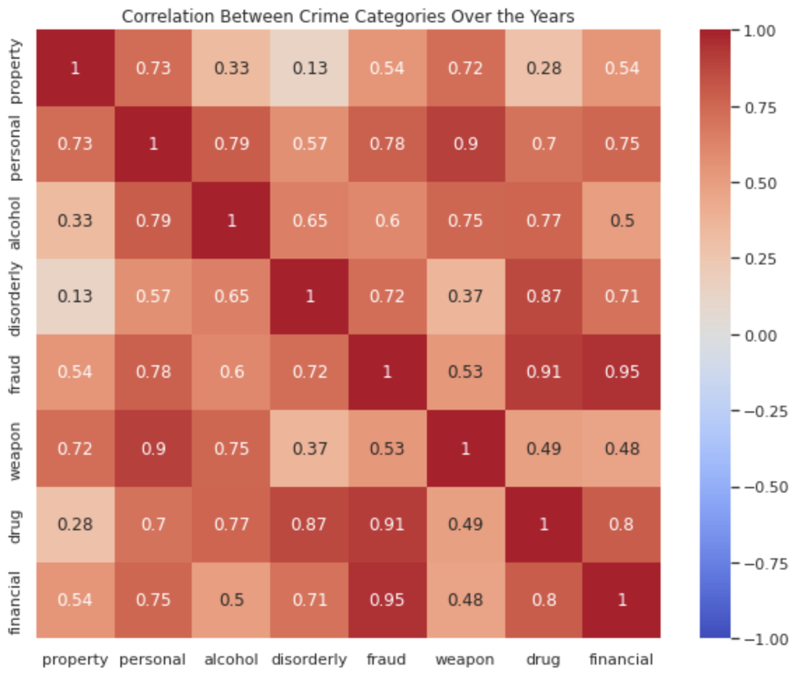
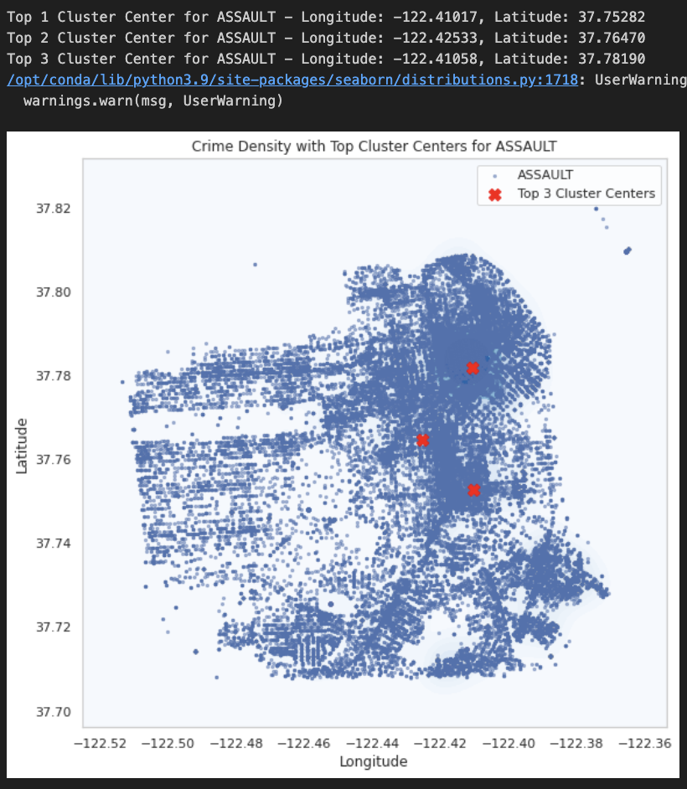
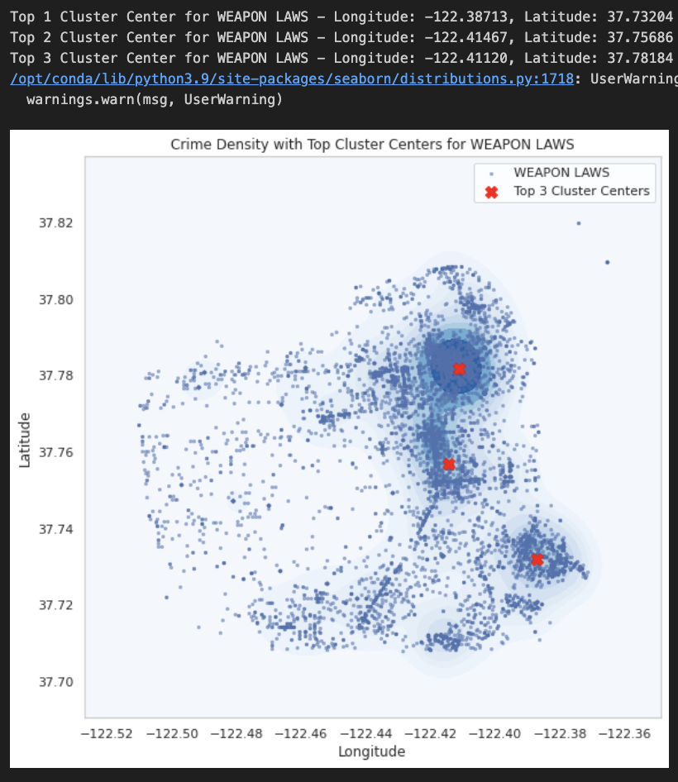
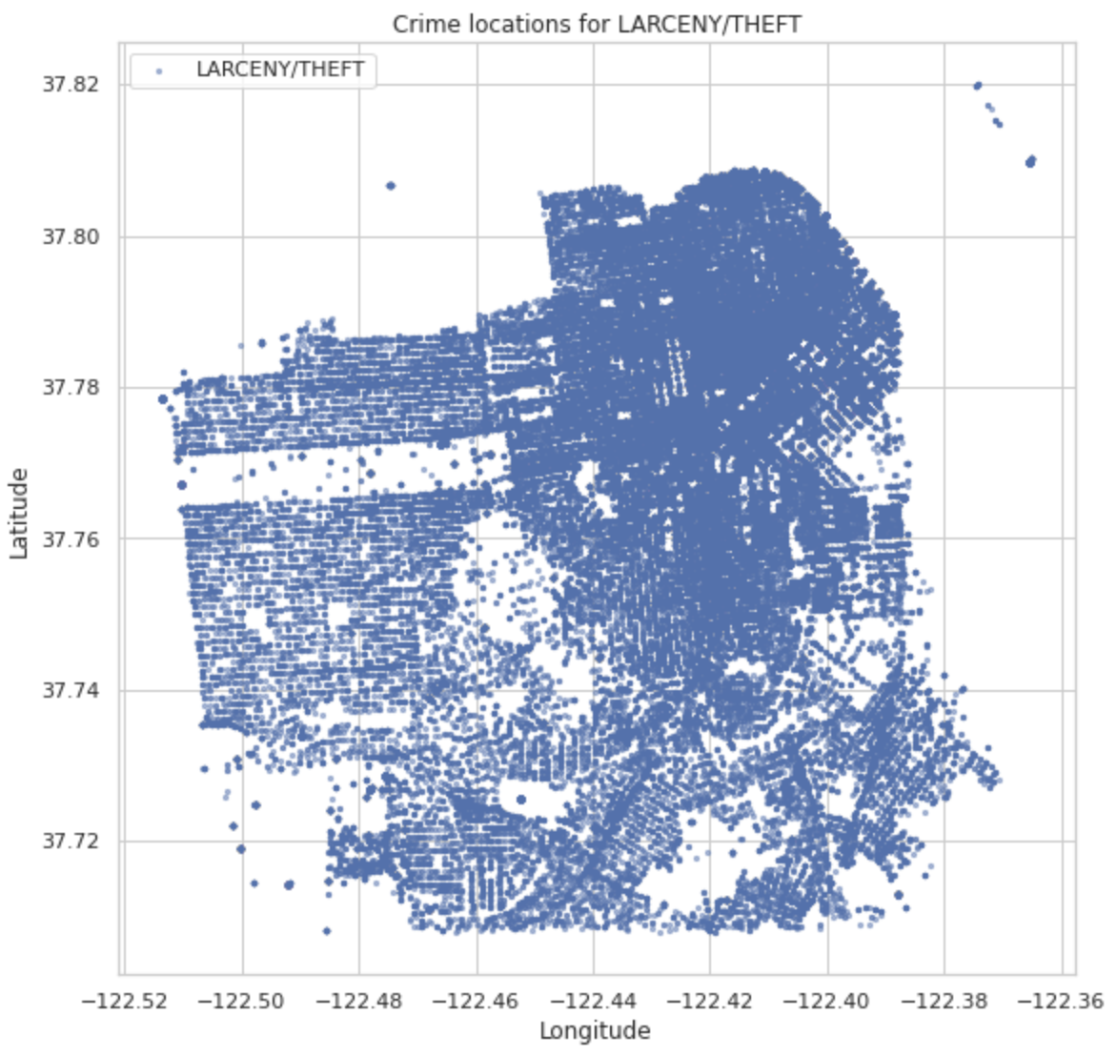
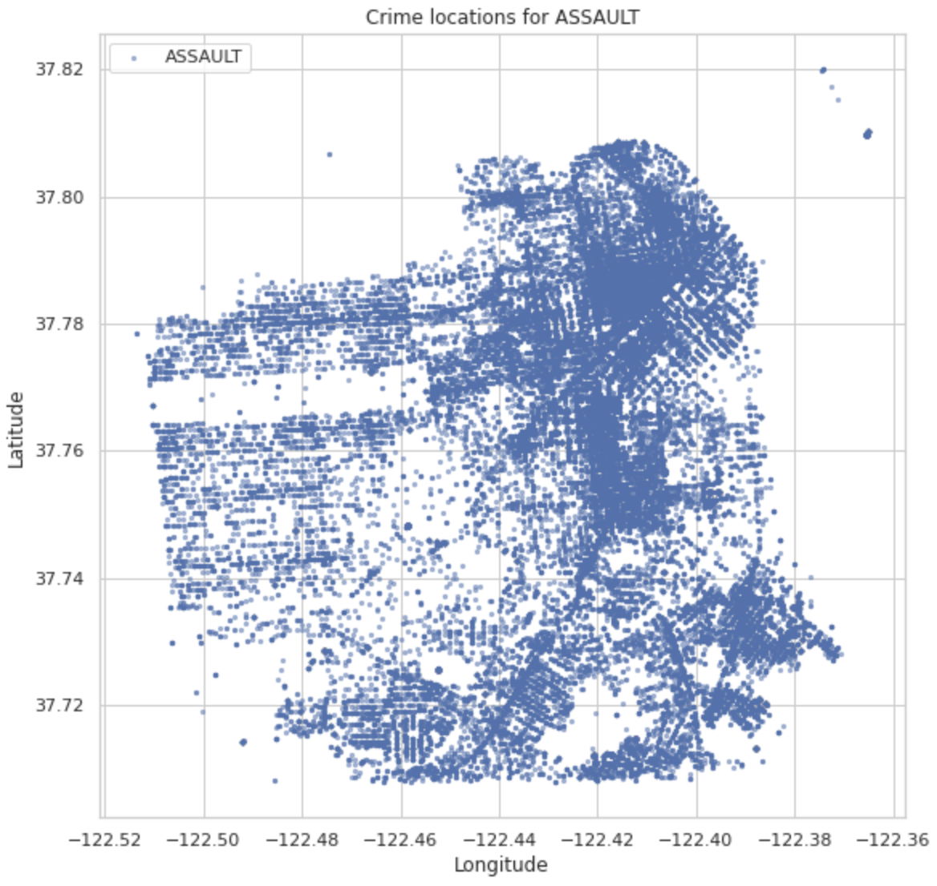
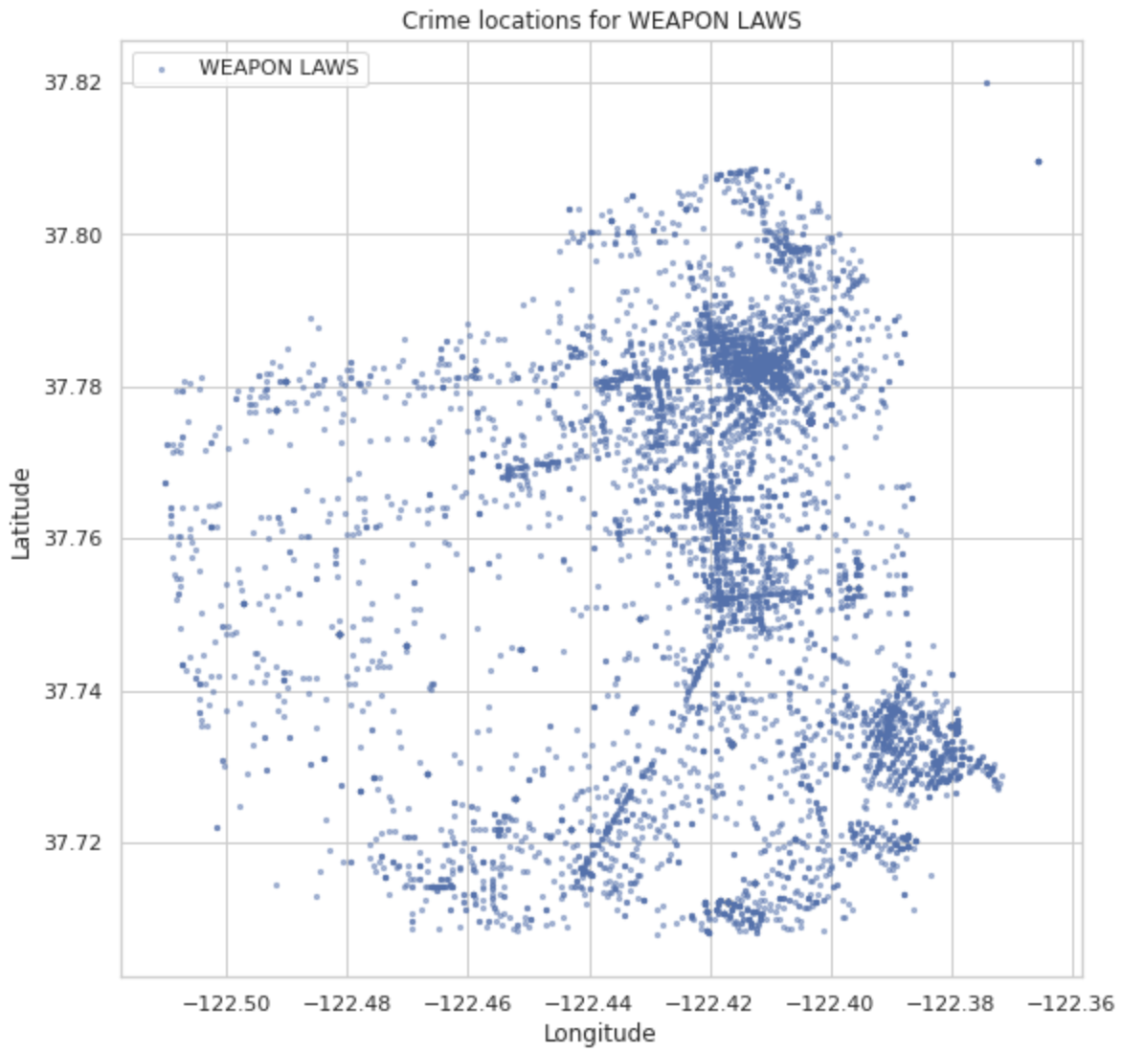
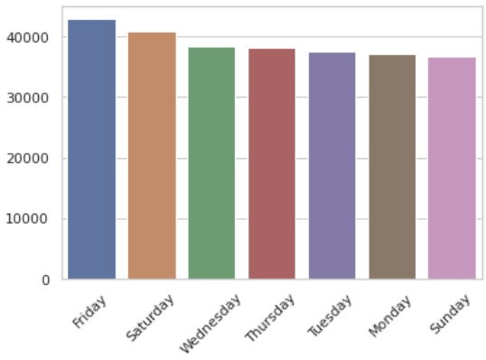
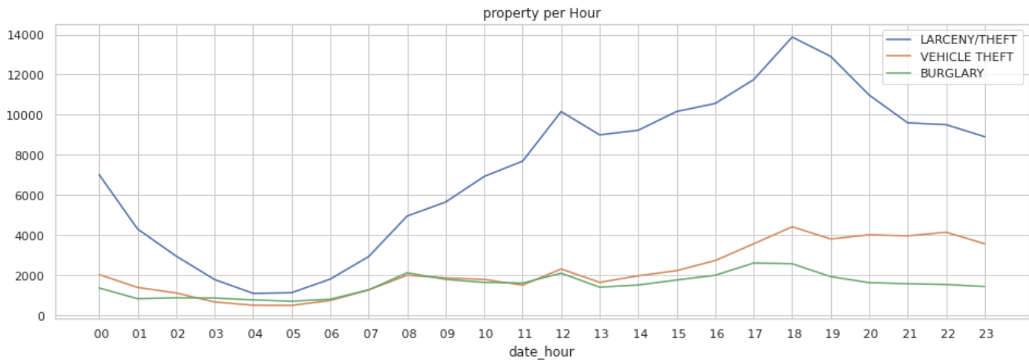
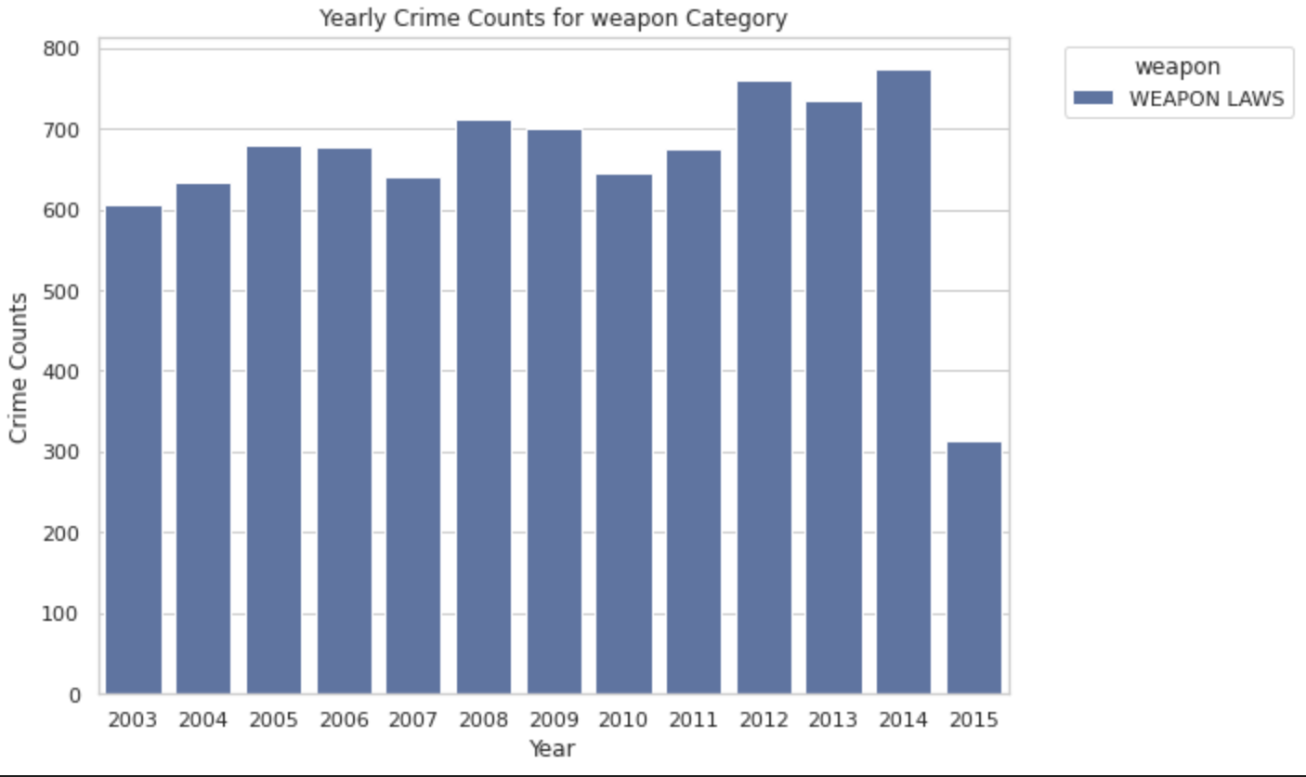
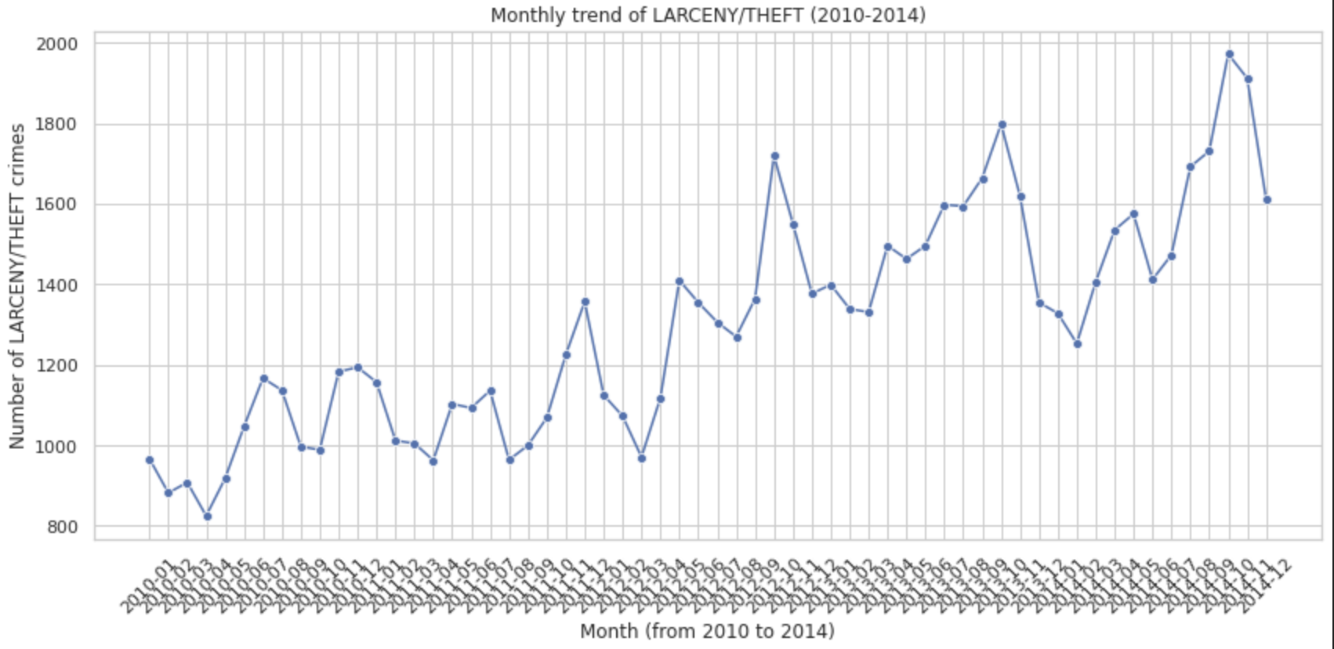
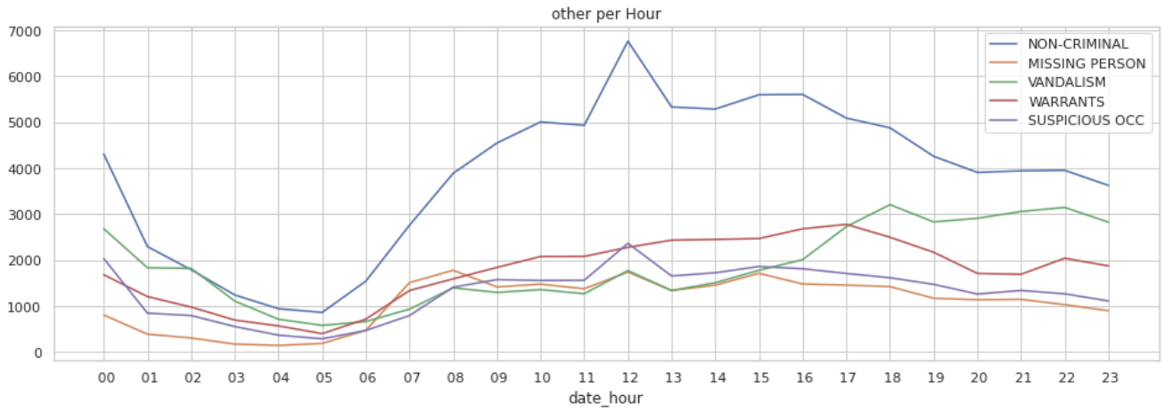
분석주제 – 2 ; 발생률이 높은 범죄 분석과 시각화
1
6
4
5
7
2
3
전체 데이터의 절도 범죄 추이 파악
범죄 요일별 시계열 분석
범죄 항목 별 위도/경도 분포 시각화
밀집 지역 클러스터링
범죄 시간별 시계열 분석
절도 범죄와 높은 상관성 가진 범죄군 top 2 추출
범죄군 별 세부 범죄 항목 시각화
절도 범죄(property)를 중심으로, 큰 카테고리로 분류한 범죄군 중 절도 범죄군과 가장 연관성이 높은 범죄군을 히트맵으로 시각화합니다.
가장 연관이 높은 범죄군은 인적 범죄(personal), 무기 범죄(weapon) 순이었으며 공동 3등으로 금융과 사기 범죄가 랭크되었습니다. (financial, fraud)
인적 범죄(personal), 무기 범죄(weapon)의 세부 범죄 현황을 집계해 시각화 했습니다.
여기서 personal 카테고리에 가장 많이 집계된 범죄인 ASSAULT(폭력), weapon의 단일 항목인WEAPON LAWS를 이용하여 property 카테고리의 LARCENY/THEFT 항목과 상관관계를 비교합니다.
시계열 분석을 통해 범죄가 많이 일어나는 시간대를 분석합니다.
비슷한 추이의 범죄 유형을 모아보니, 12시 무렵의 점심시간과 6~7의 저녁시간대에 범죄가 급증함을 알 수 있습니다.
2015년 자료는 5월 중순 이후의 데이터가 없어 절도범죄 데이터 개수가 급감함을 알 수 있습니다.
2010~2014년도의 기간을 살펴보면, 특정 시기에 절도 범죄가 급증함을 확인할 수 있습니다.
시계열 분석을 통해 범죄가 많이 일어나는 요일을 분석합니다.
절도 범죄 뿐 아니라 대부분의 범죄가 금, 토요일에 많이 발생함을 알 수 있습니다.
나아가 각 범죄류 중 가장 높은 밀집도를 보인 top 3지역을 클러스터링해 지도에 표시하고, 위치 좌표도 추가합니다.
앞에서 언급한 세 가지 항목을 scatterplot으로 시각화했습니다. 세 가지 산점도에서 공통적으로 범죄가 밀집된 부분이 보입니다.
5

Slide 13
분석주제 – 2 ; 발생률이 높은 범죄 분석과 시각화
9
8
결론 수립
밀집 지역 인프라 비교
또한, 시계열 데이터의 정보도 함께 볼 때 낮 12시 ~ 저녁 6시 사이에 범죄가 증가하는 것으로 보아 이동객들을 대상으로 그들의 물건을 훔치거나, 그들 사이에서 싸움이 빈번하게 일어날 수 있겠다고 추론할 수 있었습니다.
총기 범죄 발생 지역이 샌프란시스코 내의 전통적인 우범지역에 다수 포진되어 있음을 볼 때, 해당 지역의 치안이 상당히 좋지 않고 사건을 방지하기 위한 행정적 지원이 충분치 않음을 판단할 수 있었습니다.
이를 해결하기 위해선 경찰력 증대 등 범죄 예방을 위한 강압적 제도 정비 역시 필요하지만, 근본적 원인인 우범지역과 슬럼가 개선을 위한 주거나 일자리 정책을 실시하는 등 사회제도의 보안 역시 필요하다고 생각했습니다.
절도범죄와 폭력범죄가 높게 밀집된 세 곳의 경우, 주변에 공원이나 박물관, 식당 등이 위치해 있어 여행객이나 방문객이 잦은, 유동인구가 많을 것으로 예상되는 지역이었습니다.
그러나, 총기범죄가 높게 밀집된 세 곳의 경우 상대적으로 경범죄인 두 범죄와 달리 전통적으로 우범지역 내에(텐덜로앵, 헌터스포인트)위치해 있는 경우가 많았습니다.
5

Slide 14


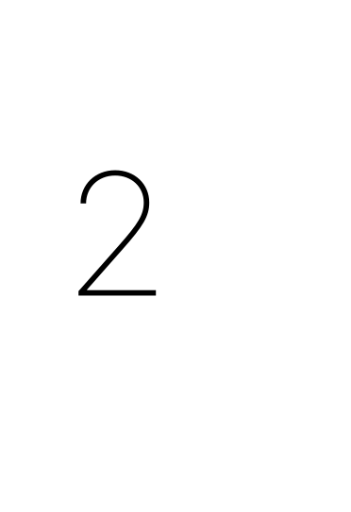
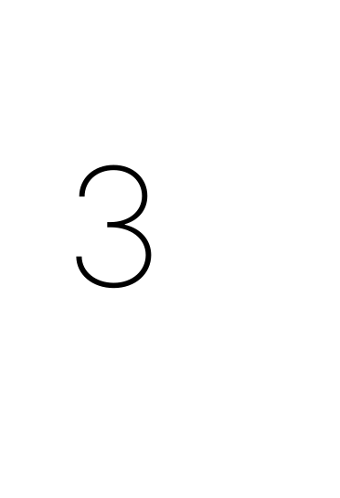
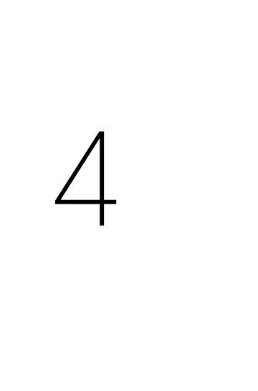




회고
강동훈
이서영
장다연
허지은
범죄를 지도에 시각화하고 지역적 특성과 관련지으려 했다.
하지만, 데이터 수가 많아 범죄가 밀집된 공간 안에서 눈에 띄는 특징을 발견하지 못한 점이 아쉬움.
범죄 취약 지역을 DBSCAN 외의 다른 모델로 선정하고 결과를 도출해 보고 싶음.
다른 feature scaling을 통해 예측모델을 사용해서 정의하고 싶었으나, 시간이 부족하여 아쉬웠다.
하지만 스스로 문제를 정의하고 분석하는 것이 재미있었음
다른 추가 데이터를 통해서 분석을 진행할 수 있었으면 좋겠음.
- 범죄 밀집도가 높은 세 곳을 클러스터링하여 환경을 분석한 만큼 범죄 밀집도가 낮은 세 곳 역시 클러스터링하여 환경을 분석하고,
지역의 재정 상황이나 행정 상황에 대한 데이터를 취합하고 싶었는데 그럴 시간과 알맞은 데이터가 없어 아쉬웠다.
주민들의 소득상태와 절도범죄 사건의 상관관계를 찾고 싶었는데 관련 데이터가 없어서 아쉬움.
최근 데이터가 아닌 2015년까지의 데이터라서 최근 추이를 살펴보긴 어려웠음.
각 사건들의 상관관계를 추가로 분석해보고싶음.

Slide 15



^_^

